Slide 1
XS-3010 Introducción a la demografía y bioestadística
2025
Profesor Gilbert Brenes Camacho, Grupo 01
COMPOSICIÓN DE LA POBLACIÓN.

Slide 2
Guía
Variables demográficas para desagregar la población
Composición por sexo y edad
  Razón de masculinidad
  Pirámides de población
  Subgrupos especiales.
  Razones de dependencia.
  Edades promedio y edad mediana
Calidad de la información sobre composición por sexo y edad
  Fuentes de datos y sus errores
  Índice de Whipple: Cálculo y supuestos.
Discusión sobre envejecimiento poblacional

Slide 3
Variables de desagregación
Principales variables: sexo y edad
Otras variables relacionadas:
  Estado conyugal
  Lugar de residencia
  Lugar de nacimiento vs nacionalidad: Definición de migrante
  Actividad económica: Activos vs Inactivos, Ocupados vs Desocupados.
  Descomposición por otras variables según la unidad de análisis:
    Persona
    Hogar
    Vivienda

Slide 4
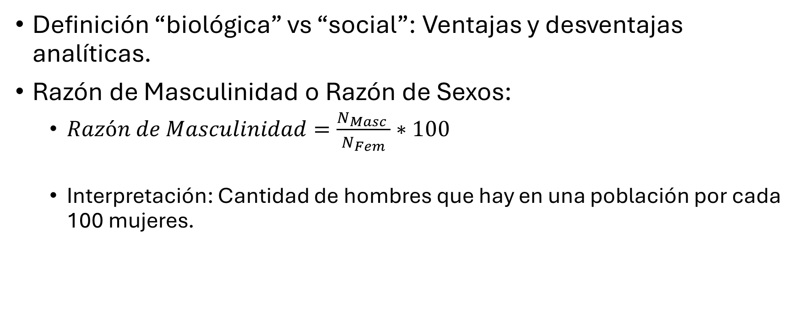
Estructura de población por sexo
Definición “biológica” vs “social”: Ventajas y desventajas analíticas.
Razón de Masculinidad o Razón de Sexos:
  $Razón de Masculinidad=\frac{N_{Masc} }{N_{Fem}}∗100$
  Interpretación: Cantidad de hombres que hay en una población por cada 100 mujeres.

Slide 5
Estructura por sexo y edad
El análisis de la estructura por sexo y edad es un análisis de “estado” ó “stock”.
Sin embargo, refleja los efectos de los componentes del cambio poblacional a través del tiempo.
La estructura de la población en general permite también el cálculo de tasas específicas, razones y proporciones:
  Se analiza entonces la estructura de la mortalidad o de la fecundidad al analizar las tasas específicas por edad.

Slide 6
Razones de masculinidad por edad
Las razones de masculinidad por edad permiten resumir la interrelación entre estas variables:
  Por ejemplo, la Razón de Masculinidad al Nacimiento refleja patrones biológicos más o menos estables en distintas poblaciones.
  En la mayoría de poblaciones humanas en las que se haya erradicado la mortalidad materna, la curva de la Razón de Masculinidad por edad sigue un patrón descendente claro.
Pueden servir para el análisis de la calidad de la información.

Slide 7
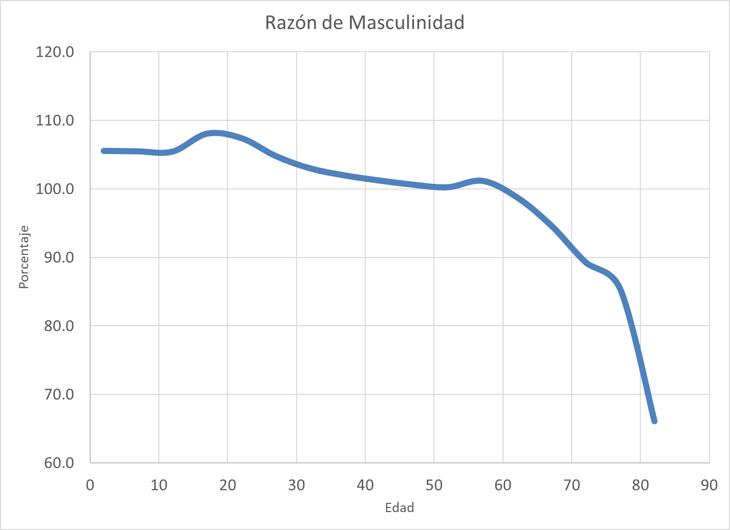
Gr 1. Suiza: Razón de masculinidad por edad, 2023
Fuente: Oficina Federal de Estadística de Suiza

Slide 8
Pirámides de población
Las pirámides de población ilustran más directamente la estructura por sexo y edad de una población.
Se puede presentar con distribuciones absolutas o distribuciones relativas.
Con las pirámides es más fácil ilustrar si se tiene una estructura joven, una estructura envejecida o una estructura en transición.
Ver: https://www.bfs.admin.ch/bfs/en/home/statistics/population/effectif-change/age.html

Slide 9
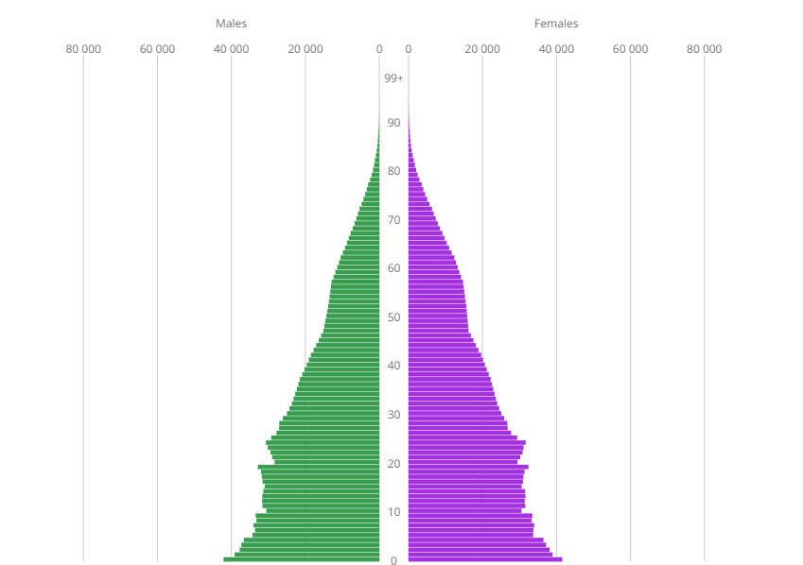
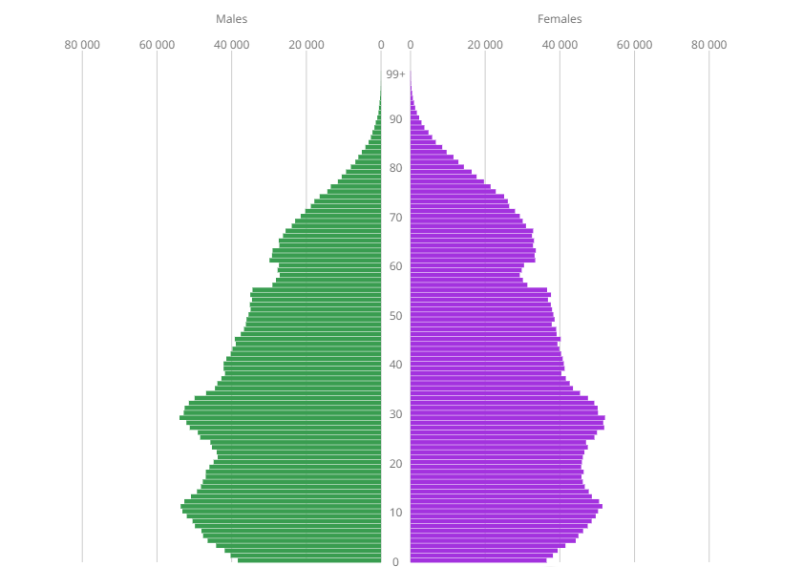
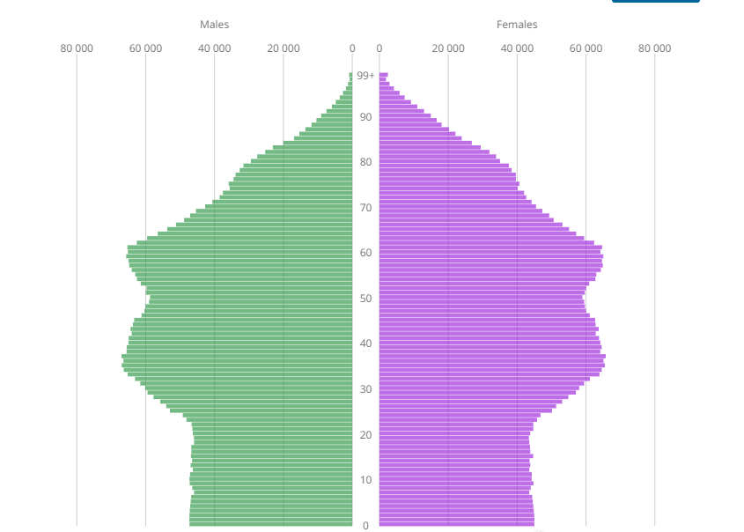
Gr 2. Suiza: Pirámides de población 1900, 1975 y 2025
1900 1975 2025
Fuente: Oficina Federal de Estadística de Suiza

Slide 10
Subgrupos especiales
Población a la edad 0: Razón de masculinidad ≅ 105
Población de 0 a 14 años: Población dependiente joven
Población de 15 a 64 años: Población en edades laborales
Población de 65 años y más: Población dependiente en edades mayores
  En algunos textos se define el grupo de 15 a 59 años y el de 60 y más..

Slide 11
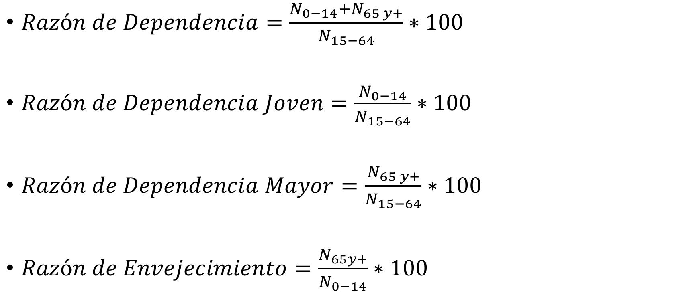
Razones de dependencia
$Razón de Dependencia=\frac{N_{0−14}+N_{65 y+}}{N_{15−64}}∗100$
$Razón de Dependencia Joven=\frac{N_{0−14}}{N_{15−64}}∗100$
$Razón de Dependencia Mayor=\frac{N_{65 y+}}{N_{15−64}}∗100$
$Razón de Envejecimiento=\frac{N_{65y+}}{N_{0−14}}∗100$

Slide 12
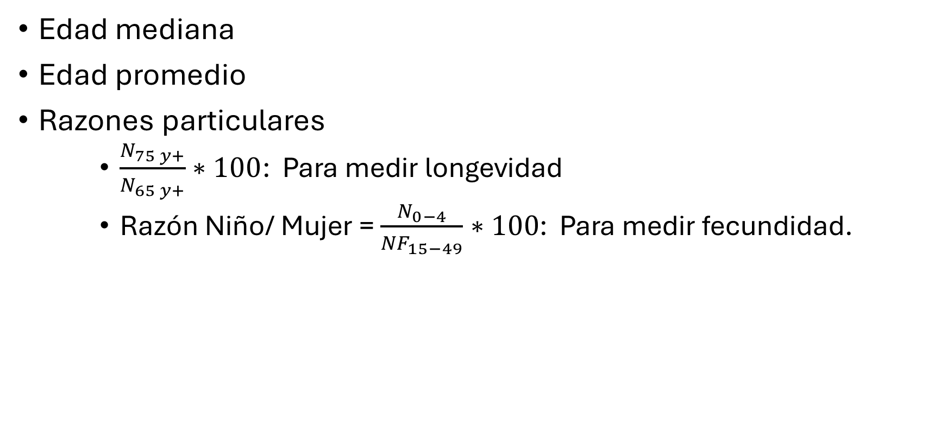
Otros indicadores
Edad mediana
Edad promedio
Razones particulares
    $\frac{N_{75 y+}}{N_{65 y+}}∗100$: Para medir longevidad
    Razón Niño/ Mujer = $\frac{N_{0−4}}{{NF}_{15−49}}∗100$: Para medir fecundidad.

Slide 13
Fuentes de información sobre distribución por sexo y edad
Censos de población
Estimaciones y proyecciones de población
Encuestas de Hogares
En Costa Rica:
  Registro Civil (TSE)
  Registro Unificado de Población (RUP)

Slide 14
Calidad en la Declaración de la Edad
Cuando se usan censos de población y encuestas para analizar la distribución por edad, la verdadera distribución está afectada por distintos problemas que afectan la calidad del dato:
  Omisión diferenciada
  Preferencia de dígitos
  Exageración de la edad
  (En Encuestas): Desactualización de marcos muestrales o diseños muestrales con sesgos de selección.
Medidas para analizar la calidad en la declaración de la edad:
  Índice de Whipple
  Índice de Myers.

Slide 15
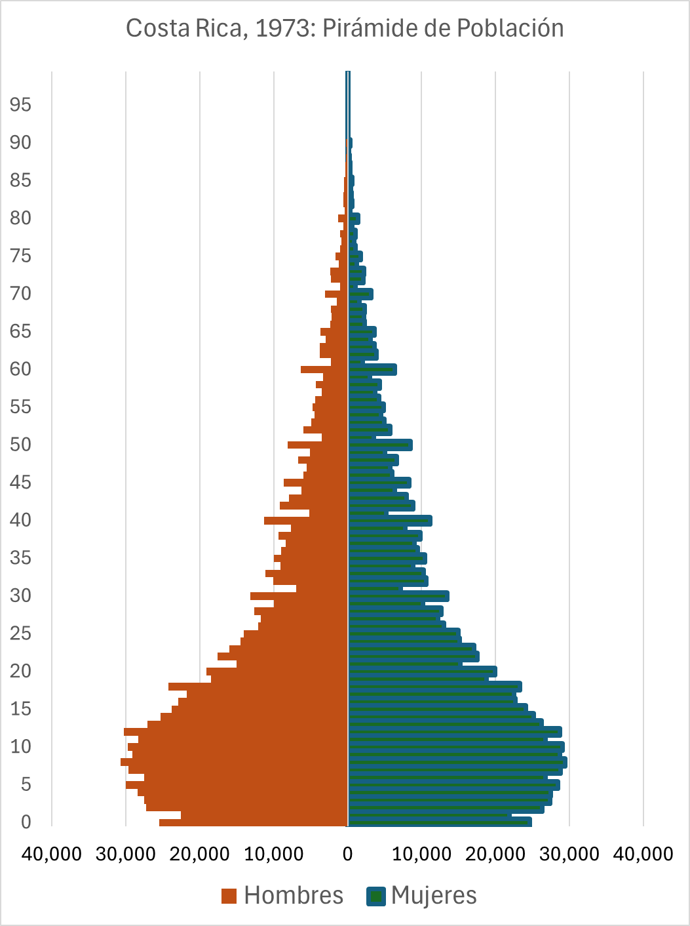
Calidad en la Declaración de la Edad

Slide 16
Índice de Whipple
El índice de Whipple se usa para medir la atracción de un dígito final en la declaración de la edad, sobre todo el 5 y el 0.
El principal supuesto es que los dígitos finales en las edades siguen una distribución uniforme.
Generalmente se estima para edades adultas intermedias, por ejemplo, entre 23 y 62 ó entre 30 y 69.

Slide 17
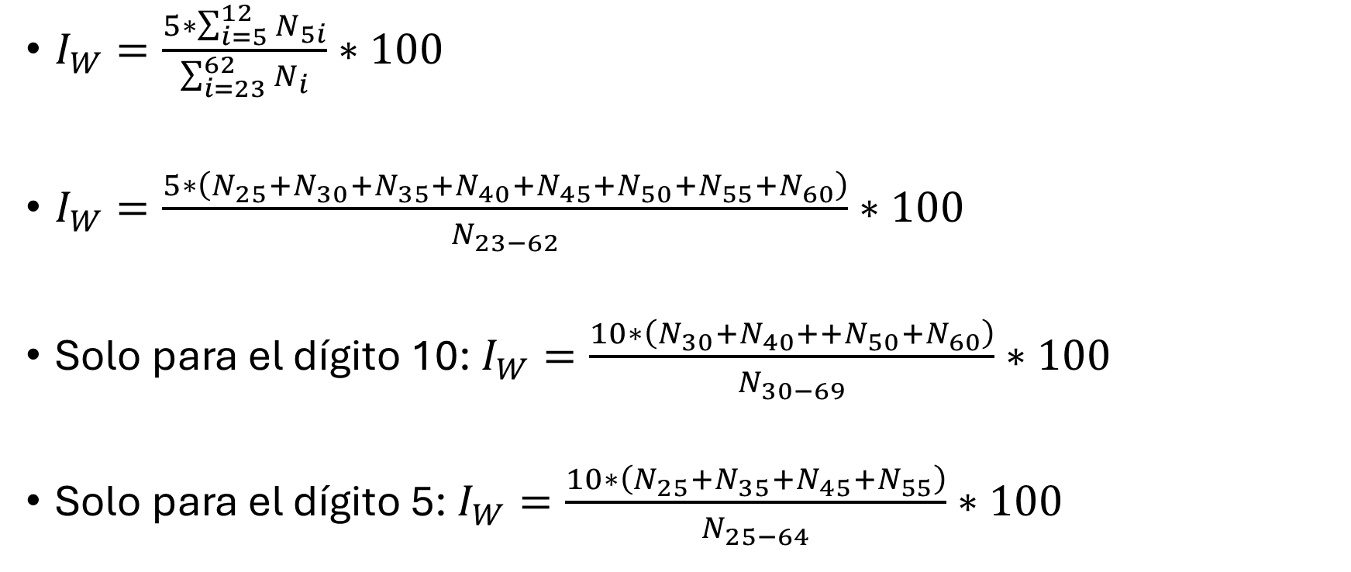
Índice de Whipple
$I_{W}=\frac{5∗\sum_{i=5}^{12}{N_{5i}}}{\sum_{i=23}^{62}{N_{i}}}∗100$
$I_{W}=\frac{5∗\left(N_{25}+N_{30}+N_{35}+N_{40}+N_{45}+N_{50}+N_{55}+N_{60}\right)}{N_{23−62}}∗100$
Solo para el dígito 10: $I_{W}=\frac{10∗\left(N_{30}+N_{40}++N_{50}+N_{60}\right)}{N_{30−69}}∗100$
Solo para el dígito 5: $I_{W}=\frac{10∗\left(N_{25}+N_{35}+N_{45}+N_{55}\right)}{N_{25−64}}∗100$

Slide 18
Siguiendo a la ONU, se usan los siguientes criterios:
Rango de IW | Clasificación de la información
100 a 104 | Muy precisa
105 a 109 | Precisa
110 a 124 | Aproximada
125 a 174 | Deficiente
175 a más | Muy deficiente

Slide 19
Índice de Myers
El índice de Myers también se usa para analizar preferencia hacia algún dígito y supone también que los los dígitos finales en las edades siguen una distribución uniforme.
Se estima para poblaciones de 10 años y más (aunque también es conveniente restringirla a edades menores a cierta edad, por ejemplo, edades menores a 80.

Slide 20
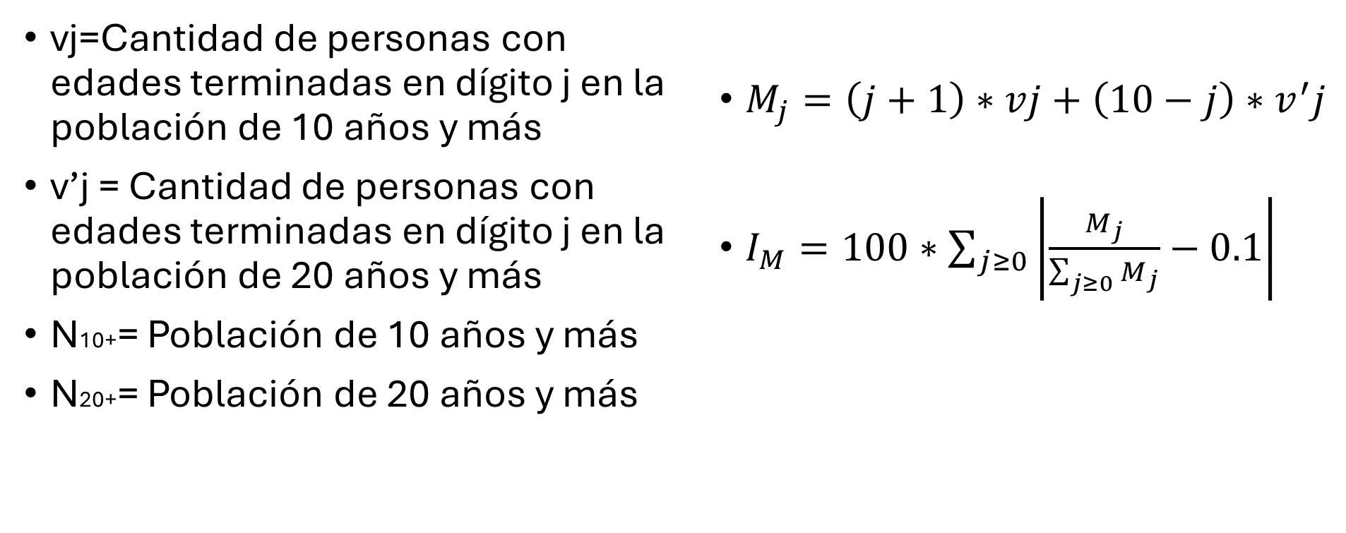
Índice de Myers
vj=Cantidad de personas con edades terminadas en dígito j en la población de 10 años y más
v’j = Cantidad de personas con edades terminadas en dígito j en la población de 20 años y más
N10+= Población de 10 años y más
N20+= Población de 20 años y más
$M_{j}=\left(j+1\right)∗vj+\left(10−j\right)∗v^{′}j$
$I_{M}=100∗\sum_{j≥0}{\left|\frac{M_{j}}{\sum_{j≥0}{M_{j}}}−0.1\right|}$

Slide 21
Siguiendo a la ONU, se usan los siguientes criterios:
Rango de IW | Clasificación de la información
0 a 4.99 | Baja concentración de un dígito
5 a 14.99 | Mediana concentración de un dígito
15 a 29.99 | Alta concentración de un dígito
30 a más | Muy alta concentación de un dígito

Slide 22
Discusión sobre envejecimiento poblacional
El envejecimiento poblacional se refiere a un aumento en la proporción relativa de las personas mayores en una población.
Un decrecimiento sostenido en el número de nacimientos a través del tiempo conlleva a un envejecimiento poblacional.
El concepto de envejecimiento poblacional no es biológico, sino estadístico.

